Slide 1
たのしいな
ことばあそび
しりとりしよう
１ねんせい

Slide 2
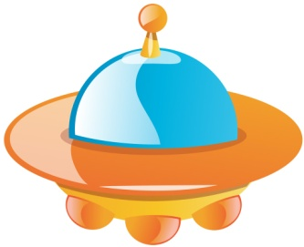


？
あ
しりとりしよう
り
くろくて
ちいさいよ
？
り
ん
あかい
くだもの
です
ご

Slide 3
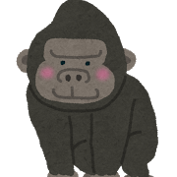
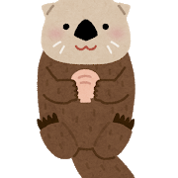
？
ご
あ
しりとりしよう
り
り
じゃんぐるにいるよ
ら
り
？
ら
ん
っ
ご
およげます
こ

Slide 4
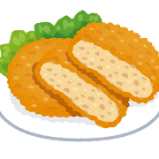
？
こ
ご
あ
しりとりしよう
ろ
り
り
たべもの
です
っ
ら
り
け
ら
ん
っ
ご
こ

Slide 5
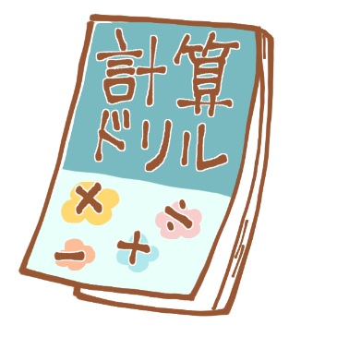
け
？
こ
ご
あ
しりとりしよう
い
ろ
り
り
さ
っ
ら
さんすうのときに
つかいます
ん
り
け
ど
ら
ん
り
っ
ご
る
こ

Slide 6

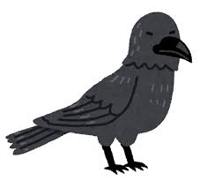
？
い
しりとりしよう
か
うみに
います
？
か
ら
くろい
とりです
す

Slide 7


？
す
い
しりとりしよう
ず
か
ちゅんちゅん
め
か
？
め
ら
だ
す
かわのなかにいます
か

Slide 8

？
か
す
い
しりとりしよう
す
ず
か
おんがくのじかんに
つかいます
た
め
か
ね
め
ら
っ
だ
す
と
か

Slide 9

と
？
か
す
い
ま
しりとりしよう
す
ず
か
と
た
め
りょうりの
ときに
つかいます
け
か
ち
ね
め
ら
ゃ
っ
だ
す
っ
と
ぷ
か

